Slide 1
LEZIONI DI CHIMICA ANALITICA
LEZIONE #2:
«PROCEDURA ANALITICA E SCELTA DEL METODO»
DOCENTE: G. ADAMI
AA: 2019-20
PER INSEGNAMENTI DI:
  CA1+LAB (CHIMICA)
  CA (STAN)
  CA (FARM)

Slide 2
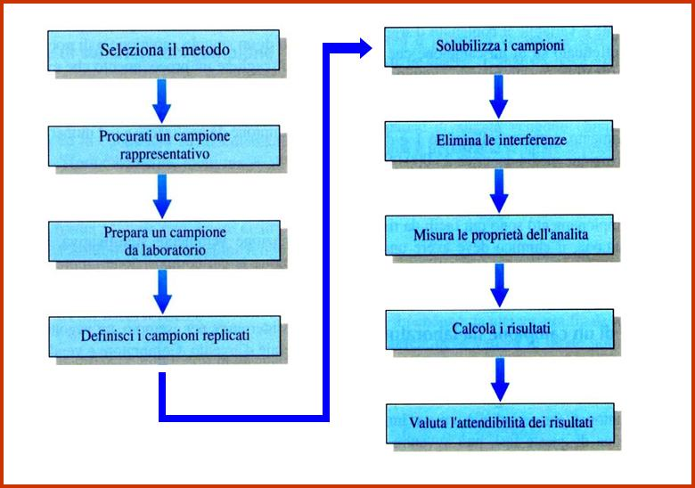
LE FASI DELL’ANALISI QUANTITATIVA:

Slide 3
La procedura analitica totale
La procedura analitica totale è composta da una serie di stadi molto importanti (rapporto fra committente e chimico analitico):
1. DEFINIZIONE GENERALE DEL PROBLEMA (committente)
2. DEFINIZIONE ANALITICA DEL PROBLEMA (committente - chimico analitico)
3. SCELTA DI METODO, TECNICA, PROCEDURA, PROTOCOLLO (chimico analitico)
4. CAMPIONAMENTO (committente - chimico analitico)
5. TRATTAMENTO DEL CAMPIONE (chimico analitico)
6. ANALISI (chimico analitico)
7. VALUTAZIONE DEI DATI (chimico analitico)
8. CONCLUSIONI (chimico analitico)
9. RELAZIONE (chimico analitico - committente)
E’ facile capire che LA MISURAZIONE SPERIMENTALE È SPESSO LO STADIO PIÙ SEMPLICE DELL’INTERA PROCEDURA ANALITICA.

Slide 4
SCELTA DEL METODO ANALITICO
1. Strumentazione disponibile;
2. Precisione della tecnica confrontata con quella richiesta;
3. Tempo di analisi confrontato con l'urgenza dei risultati;
4. Tempi per la misura strumentale;
5. Tempi per la messa a punto del metodo (strumento, preparazione reattivi), soprattutto se ho pochi campioni;
6. Numero di analiti da determinare (alcuni metodi consentono la determinazione di più analiti simultaneamente);
7. Equipaggiamento richiesto;
8. Costi (strumenti, reattivi, operatore).

Slide 5
TECNICHE CLASSICHE
Queste tecniche sfruttano solo le reazioni chimiche e la normale attrezzatura di laboratorio (becher, beute, burette, ecc.) più la bilancia, e in pratica si misurano solo volumi e masse.
I dati ottenuti sono direttamente collegati alla quantità da misurare e solitamente la sequenza è:

Slide 6
Tecniche classiche
TECNICHE QUALITATIVE:
1) Analisi inorganica:
a. Via secca (fiamma, fusione, disgregazione)
b. Via umida (saggi specifici, ricerca sistematica per cationi e anioni)
2) Analisi organica:
a. Elementare (ricerca di C, H, O, N, P, S e alogeni)
b. Ricerca di gruppi funzionali

Slide 7
Tecniche classiche
TECNICHE QUANTITATIVE:
1) Gravimetria:
i) vantaggi: accuratezza, poche interferenze;
ii) svantaggi: esperienza, tempi lunghi.
2) Volumetria:
i) vantaggi: rapidità, semplicità, bassi costi;
ii) svantaggi: LOD fino al mg/L.

Slide 8
TECNICHE STRUMENTALI
Queste tecniche sfruttano scoperte ed invenzioni della scienza e della tecnologia per determinare la quantità degli analiti attraverso la misura di una o più proprietà e grandezze fisiche: intensità di colore, potenziale elettrico, risposta ad un impulso elettrico, calore scambiato, radioattività, ecc..
La sequenza dell'analisi strumentale solitamente è:

Slide 9
TECNICHE STRUMENTALI
La procedura impiegata per la misura strumentale modifica spesso le caratteristiche chimico-fisiche del campione, al fine di renderlo più adatto alla sollecitazione strumentale (per es. la solubilizzazione).
Per l'analisi quantitativa si utilizza la calibrazione, mentre la qualitativa viene fatta attraverso il confronto con sostanze di riferimento.
Le tecniche strumentali inoltre possono essere suddivise in:
Distruttive;
Non distruttive.

Slide 10
Le principali tecniche strumentali possono essere classificate in base al principio che sfruttano
TECNICHE CHE SI BASANO SULLA SEPARAZIONE DEI COMPONENTI
1. Cromatografia (su strato sottile: TLC; su carta: PC; gascromatografia: GC; in fase liquida a elevate prestazioni: HPLC);
2. Elettroforesi;
3. Elettrocromatografia;
4. Elettrogravimetria;
5. Filtrazione su membrana.

Slide 11
TECNICHE CHE SI BASANO SULLA MISURA DI PROPRIETA' FISICHE
1. Metodi elettrochimici (potenziometria, voltammetria, coulombometria, amperometria, conduttimetria);
2. Metodi ottici:
a. Spettrofotometria di assorbimento (IR, NIR, UV/VIS, AA, X, NMR, ESR);
b. Spettrofotometria di emissione (AES, FES, ICP, fluorescenza X);
c. Perturbazione delle radiazioni (riflessione, rifrattometria, polarimetria, diffrazione X);
d. Spettroscopia di diffusione della luce (Torbidimetria, Raman);

Slide 12
3. Spettrometria di massa (rapporto massa/carica):
a. MS Classica;
b. Accoppiata ad altre tecniche: tecniche ifenate (GC/MS, LC/MS, ICP/MS);
4. Metodi parametrici:
a. Densimetria;
b. Viscosimetria;
c. Tensammetria;
d. Granulometria;
e. Analisi elementare (H, C, N, O, P).

Slide 13
5. Metodi termici:
a. Termogravimetria;
b. Analisi termica;
c. Calorimetria;
6. Metodi radiometrici:
a. Misura della radioattività;
b. Attivazione neutronica;
c. Radiografia.
7. Metodi cinetici.
8. Metodi microscopici.

Slide 14
CLASSIFICAZIONE DEI METODI STRUMENTALI
  a) Spettroscopici-ottici
  b) Cromatografici
  c) Elettrochimici

